Slide 1

眼动实验范式
在汉语二语习得研究中的应用
北京大学 鹿士义
2021.11.28

Slide 2
引言
基于文本的实证研究
边界范式
视觉情景范式

Slide 3
引言
基于文本的实证研究
边界范式
视觉情景范式

Slide 4
引言
习得一门语言不仅包括二语知识的积累，同时也包括在实时加工的过程中如何运用这些知识（White，2003）。
因此二语习得的研究不仅要探讨学习者目的语知识的本质和状态，同时还需要考察学习者在实际的加工过程中是如何运用这些知识的，具有怎么样的加工机制，要能够捕捉到在实际的交际过程中动态使用语言的过程。

Slide 5
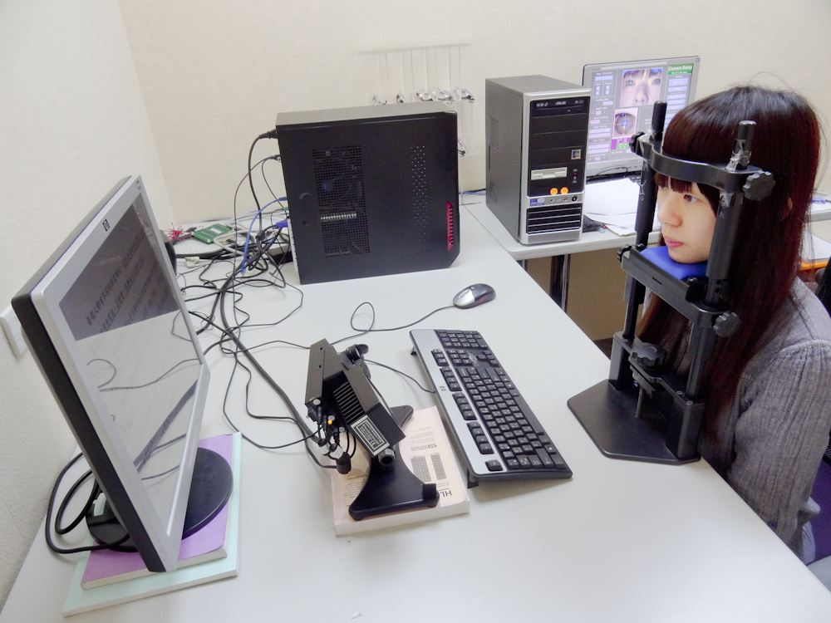
眼动技术与在线加工
眼动技术生态性好、操作简便、收集的数据丰富、能够获取到其他实验手段所无法获得的数据，因而受到了研究者的青睐。而且这种技术允许在一种自然的、连续的阅读过程中对即时的加工决策进行研究，其最大的优点就是不需要依赖被试的策略或元语言反应（Rayner，1998、2009）

Slide 6
对二语习得研究者而言，眼运技术是一种特别有用的工具。“在研究词语和句子加工领域的核心问题、解决关键性的论题时非常有用”（Roberts & Siyanova-Chanturia，2013）。
近年来，眼动技术在二语习得的词汇加工和学习、句法加工、阅读理解、听力理解、言语交际和产出等方面的研究中（Latif，2019）都显示出了无可比拟的优势。

Slide 7
利用眼动技术的边界范式（boundary paradigm）和移动窗口范式（moving window paradigm）研究汉语词语切分和识别的内部加工机制。
在语法加工方面，如研究输入中的歧义结构以及歧义结构的实时加工过程，语义、语境等非句法信息对汉语句法歧义加工的约束和影响。
人们还利用眼动技术的视觉情景范式（visual-world paradigm）把视觉情境与听觉刺激跨通道结合起来，将二语习得的研究领域扩展至言语产出、口语交际等方面，对口语理解和产出的内部加工机制进行研究。

Slide 8
对阅读理解的研究更体现了眼动技术的优势。眼动技术可以以自然的方式考察阅读理解的即时加工过程，记录和考察被试在不同加工阶段运用信息的时间进程，获取更细粒度的阅读数据，了解被试详细的阅读加工情况。（Roberts，2012）

Slide 9
眼动的一些基本知识
  人类的眼睛自动地、不自动地注视着视觉场景中那些承载着重要和有用信息的元素。一个元素中包含的信息越多，人们关注它的时间就越长。注视在场景变化元素上的分布取决于观察者的目的，即它是由所要获得的信息和分析这些信息所伴随的思维过程所决定的。因此，在某种程度上，想法不同的人也会有不同的注视。（A.L. Yarbus，1967）

Slide 10
两个基本的假设（Pickering et. al，2004）
第一个假设是，对某一项目注视所花费的时间量反应了加工该项目时所需要的认知努力，即注视的时间越长、次数越多表明加工的努力越大，较短时间的注视或跳读则表明加工没有花费更多的努力。
第二个假设是正在被注视的项目才是被思考的东西。

Slide 11
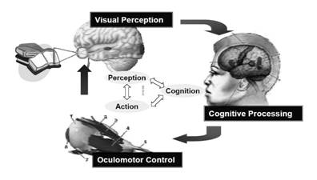

Slide 12
主要的眼动指标
  语言加工的很多研究使用眼动技术主要是测量阅读、注视静态、动态场景时的眼部活动。主要测量眼睛什么时候开始运动（眼跳）（saccades）、什么时候停顿（注视）（fixations），以及阅读时什么时候向回看（回视）（regression）。

Slide 13
Rayner（1998）曾经总结出了一系列有关眼部运动的经典行为。他将新的阅读区域或图像带入视野的眼部运动称为“眼跳”，是眼睛从已知区域朝向新的未知区域，也即在两个注视点之间的跳动。默读时的眼跳时间大约为30ms，长度为8个字符左右，朗读时减少为6个字符。视觉图像的眼跳距离要长一些，平均时间为40-50ms。

Slide 14
两次眼跳之间的停顿称为“注视”。默读时注视时间大约持续225ms，朗读时为275ms。图像注视的时间大约为330ms。
眼动在文本中（从右向左）的回看称为“回视”。熟练读者的回视要占到总阅读时间的10%-15%。
回视是由于理解的难度造成的或加工当前所注视的词语时的困难造成的，较长距离的回视则是由于歧义、一般文本的难度、整合等造成的）。

Slide 15


Slide 16
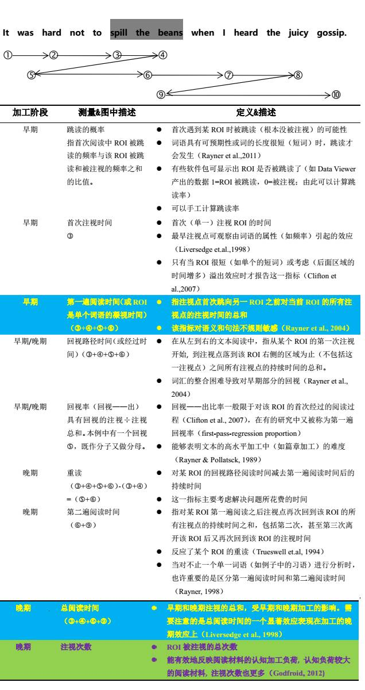

Slide 17
如反应早期加工阶段的“首次注视时间”和“第一遍阅读时间”，包括被试从对兴趣区（Region of Interest，ROI）的首次注视，直到眼睛向左、向右或退出兴趣区的“总阅读时间”，晚期加工阶段的“回视”以及“总阅读时间”，包括重新返回词语、重新阅读的时间（回视），以及阅读词语或短语的总时间。
在阅读的过程中，影响注视时间的因素有很多，包括词长、词频和词类等。因此，在编制实验材料时，如果仔细控制好这些因素，在实时的阅读过程中都可以对这些因素进行考察（Dussias，2010；Staub & Rayner，2007）。

Slide 18
时间进程的敏感性
数据的精细度
数据的丰富性

Slide 19
总之，眼动技术对时间进程的敏感性可以捕捉到更为详尽的阅读模式、给研究者提供更为全面的实时加工过程的数据（Roberts & Siyanova-Chanturia，2013），可以解决二语习得以及二语加工的相关问题。

Slide 20
引言
基于文本的实证研究
边界范式
视觉情景范式

Slide 21
基于文本的实证研究
汉语受事主语句
无标记受事主语句是汉语中，特别是在汉语口语中，使用频率非常高的一类句式，虽然无标记受事主语句在形式和结构上都比较简单，但是其内部的语义关系和施受关系却很难被留学生理解（黄晓慧，2013）。
受事主语句是汉语一种较为典型的句式，也是广泛运用的，而且已经成为现代汉语表达的一种基本句式（周国光，1994；袁芳，2008）。受事主语句一方面反映了认知主体对客观事件积极的识解，经常使用以至于其被动意念已经规约为主动意义。

Slide 22
首论元NP生命度
研究表明，多种句法和语义线索在题元角色的分配过程中共同发挥作用（Bornkessel et al.，2002）。其中，论元的生命度作为突出性信息参与到题元角色的典型性评价过程中，不同论元之间生命度等级的差异会影响题元解释的难易。生命度信息有时作为隐性语法特征，在句子题元解释过程中发挥着重要作用（金俐伶，2015）。认知科学的研究也表明加工生命体比加工无生命体更高效（more efficiently），因为生命体吸引了更多的注意（Denhovska et al.，2016）。

Slide 24
ROI1
ROI2
NP为人 就在星期二，孙女 找到了，我们要感谢他。
NP为生命体 就在星期二，小猫 找到了，我们要感谢他。
（动物）
NP为无生命体 就在星期二，耳环 找到了，我们要感谢他。
（人造实体）

Slide 25
研究问题
受事主语句中首论元NP的生命度语义信息是否对句子加工难度存在调节效应？句子在线加工时，NP的生命度等级和主语位置信息是否都能得到利用？
在受事主语句中，当有生命体与NP解读为受事相矛盾时，母语者与二语者在加工上是否有差异？

Slide 26
 | 眼动指标
兴趣区NP | 首次注视时间（First Fixation Duration） 第一遍阅读时间（First Run Dwell Time) 第二遍阅读时间（Second Run Dwell Time） 回视路径时间（Regression Path Duration） 总阅读时间（Dwell Time）
兴趣区VP | 第一遍阅读时间（First Run Dwell Time） 第二遍阅读时间（Second Run Dwell Time) 回视路径时间（Regression Path Duration） 总阅读时间（Dwell Time）

Slide 27
生命度效应
我们在兴趣区NP的首次注视时间（FFD）上得到的最佳拟合模型中，固定效应包括语言类型、词频和生命度三个独立变量，这一结果验证了词频确实是会显著影响到首次注视时间（FFD）。但是当被试在加工首论元NP时，在注意到VP之前，被试可能还没有意识到这是无标记的受事主语句，而首论元NP一般倾向于作主语，且生命度较高，所以首论元NP的生命度信息不同于一般的语义信息的，它能反映在早期加工阶段。

Slide 28
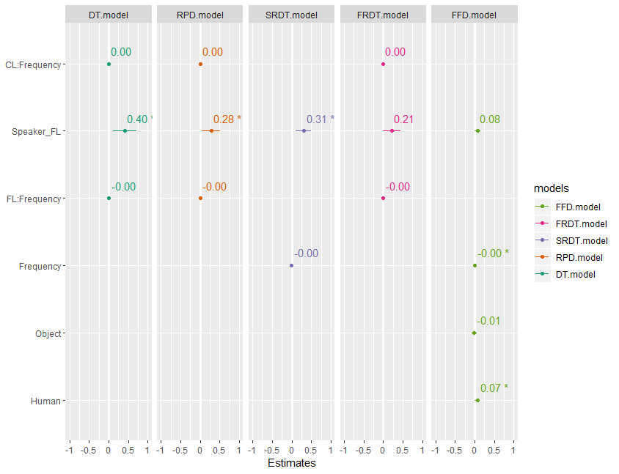
兴趣区NP的眼动数据统计结果

Slide 29
同时，我们在兴趣区VP的回视路径时间（RPD）上也发现生命度和词频的交互效应显著。兴趣区VP上回视路径时间（RPD）说明被试在加工过程中遇到了问题，重新阅读了首论元NP。由于首论元NP的生命度信息，被试在加工到VP时，无法整合首论元NP和VP，所以需要回视兴趣区NP，这时被试才能加工出无标记受事主语句的构式。

Slide 30
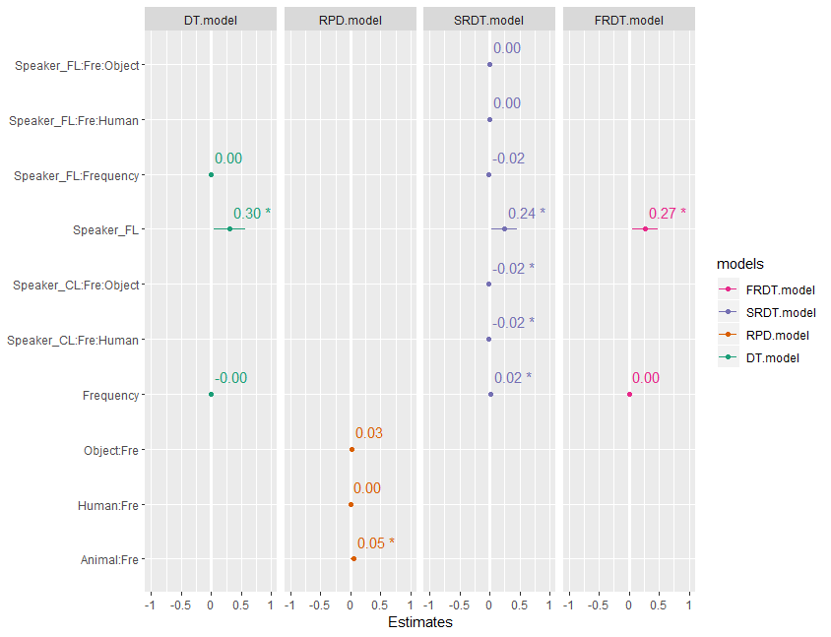
兴趣区VP的眼动数据统计结果

Slide 31
语言水平
从实证研究的角度证明了汉语二语者在加工汉语无标记受事主语句“NP+VP”时存在加工困难。无标记受事主语句中首论元NP的独特语义角色对于二语学习者来说，不论其生命度的高低，都因为受事主语的复杂性而增加了加工负担，这一结论可以由兴趣区NP和VP的所有眼动指标上的语言类型的主效应推断出的 。二语者比母语者需要更长的阅读时间，可能是因为“受事主语”这一复杂的概念对二语者来，其复杂性更突出地违反了其一般认知习惯和语言知识，即使是对中高级的汉语二语学习者来说依然不能达到与母语者同等的词汇通达水平。

Slide 32
兴趣区NP的眼动数据统计结果

Slide 33
结论
语言类型对无标记受事主语句“NP+VP”的加工具有调节作用。也就是说，汉语母语者和汉语二语者在加工无标记受事主语句时存在明显差异。汉语二语学习者在兴趣区NP和VP的所有眼动指标上都比汉语母语者需要更长的阅读时间，包括首次注视时间（FFD）、第一遍阅读时间（FRDT）、第二遍阅读时间（SRDT）和回视路径时间（RPD）和总阅读时间（DT）。

Slide 34
在句子加工的早期和晚期阶段，名词的生命度信息都有存在调节作用。这一结果可能是由于在加工无标记受事主语句时存在的独立生命度效应。
汉语二语学习者和汉语母语者对于首论元NP生命度信息的理解上存在差异，同时还受到首论元NP的词频信息的影响。这表明母语者与二语者的语言加工机制并不相同，同一语言因素对不同语言背景的说话人来说具有不同的效应。

Slide 35
引言
基于文本的实证研究
边界范式
视觉情景范式

Slide 36
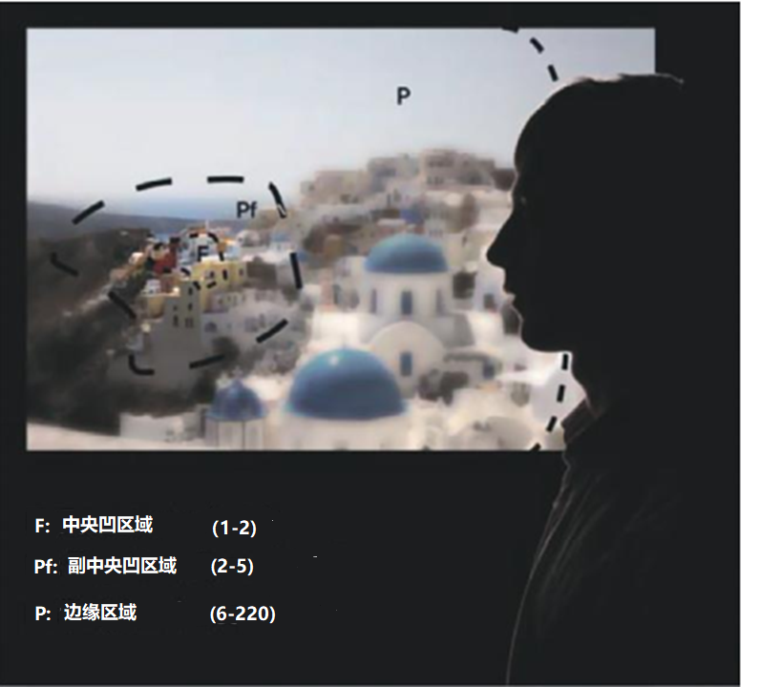
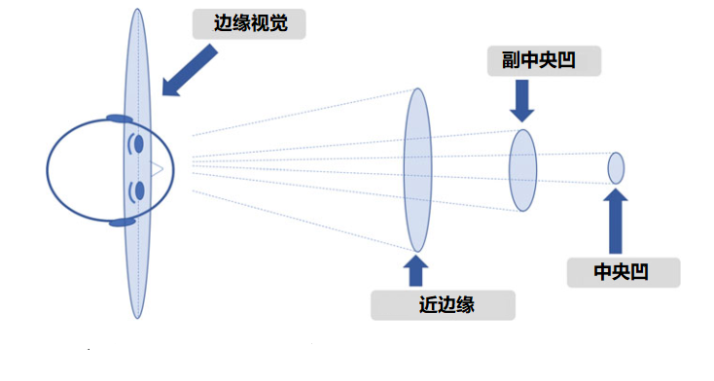

Slide 37
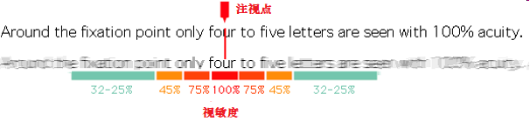
边界范式

Slide 38
知觉广度
阅读知觉广度（perceptual span）是指读者在阅读过程中每次注视能获取有用信息的范围。阅读知觉广度是阅读研究中的基本问题之一。

Slide 39
 | 中文 | 英文
注视时间 | 225-250ms | 225-250ms
眼跳距离 | 2.5-3汉字 | 7-8字母
跳读率 | 15% | 10%
视觉广度 | 左边1个汉字，右边2-3个汉字 | 左边3-4个字母，右边14-15字母

Slide 40
阅读的加工模式
副中央凹-中央凹词汇特点层面（如语义和形态句法层面）的效应是词汇序列/并列加工争论的核心。
根据注意梯度指引模型(guidance by attentional gradient，GAG)（如SWIFT模型），词汇识别是并列进行的（Schad & Engbert ，2012）副中央凹词的词汇特点会影响中央凹信息的加工；

Slide 41
阅读的加工模式
序列注意转换模型（sequential attention shift，SAS）（如E-Z读者模型）则认为，当注视点处的词汇加工完成后，注意才会转移到注视点右侧的词n+1上，此时n+1的词汇加工开始（Reichle，Liversedge，Pollatsek，& Rayner，2009），词汇加工是序列进行的，所以不存在词汇层面的副中央凹对中央凹的预视效应（PoF）。

Slide 42
阅读是一个复杂的动态加工过程。为了理解句子意思，读者需要移动眼睛来不断提取信息。在每一次注视中，读者不仅能从注视词上获得信息，还能从副中央凹（即视觉中央2-5度左右的区域，此处人类视敏度较低，朱滢，2014）处获得信息。

Slide 43
边界范式
边界范式是由Rayner（1975）为研究阅读过程中副中央凹处的信息对阅读的影响而设计的。在实验过程中，首先在目标词左侧设置一个隐形的边界（该边界只在实验程序中设定，并不在屏幕上呈现）。在被试的注视点越过边界时，目标词的位置呈现不同的预视条件（包括和目标词相同的预视、用假词/字符串掩蔽的预视、用其他词替代的预视等）；当读者的注视点越过边界时，预视词变为目标词。由于这一变化发生在眼跳时，读者因而无法注意到这一变化。

Slide 44
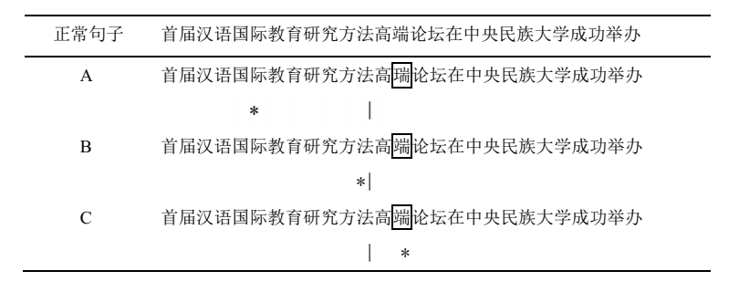
边界范式

Slide 45
边界范式
在应用边界范式探讨阅读中词汇加工的机制时，研究所采用的实验证据主要为预视效益（Preview benefit，PB）和副中央凹-中央凹效应（Parafoveal-on-foveal effect，PoF）。

Slide 46
边界范式
预视效益（Preview benefit，PB）
预视效益是指副中央凹预视所提取的信息有利于之后对目标词的加工（Rayner，1998）。它体现了眼跳过程中副中央凹信息的整合。整合促进了置于中央凹处的词语的加工，使得有效预视条件（较多的信息得到整合）下目标词的注视时间短于无效预视条件（较少的信息得到整合）下目标词的注视时间（Risse & Seelig，2019）。
预视效益的大小通常是由无效预视条件（如掩蔽预视、无关预视）下注视目标词的时间减去有效预视条件（如相同预视、相关预视）下注视目标词的时间（Angele，& Rayner，2013）。
Notes:
受到一些因素的影响（如中央凹的加工难度），知觉广度的大小会发生变化。而预视效益的大小就是知觉广度大小的反映，体现了副中央凹加工的深度和范围。

Slide 47
边界范式
副中央凹-中央凹效应（Parafoveal-on-foveal effect，PoF）
副中央凹-中央凹效应是指副中央凹信息的特点（如无效预视）影响中央凹信息的加工（Drieghe，Pollatsek，Juhasz，& Rayner，2010），其观察指标为中央凹处的第一遍阅读时间。

Slide 48
边界范式
近年来，边界范式被广泛应用于探讨阅读中词汇加工的机制。作为一种呈现随眼动变化范式（eye-movement-contigent display-changes paradigm，指根据注视点位置改变屏幕上所呈现的信息，McConkie & Rayner，1975），边界范式不仅可以保证被试处于自然阅读的状态，而且可以帮助研究者获得丰富的副中央凹加工信息。相关研究所涉及的主题包括副中央凹所加工信息的类型、副中央凹所加工信息的范围以及副中央凹信息加工的时间进程等。

Slide 49
边界范式
在知觉广度内的词是以序列的方式还是以并列的方式进行加工的，即在一次注视中能否深度加工多个词语，这一问题是阅读中词汇识别模型和眼动控制模型争论的焦点。这种争论包含着这样一项假设——副中央凹加工涉及不同的层面：视觉、正字法和词汇层面（Dare & Shillcock，2013）。因此，在探讨阅读中的词汇识别模式时，大量研究关注副中央凹处所加工信息的类型。

Slide 50
交集型歧义的切分
中文缺乏词间空格，字到词的组合过程相对灵活，每一个独立的汉字与其前后的汉字都有组合成词的可能性。

Slide 51
使用户
使用户
使用户
交集型歧义指在字符串ABC中，AB可成词，BC也可成词的情况。
交集型歧义是由句中词切分造成的歧义，与汉语中的语法组合歧义和语义组合歧义都不相同。

Slide 52
竞争假说（Competition Hypothesis）认为，读者知觉广度内的所有词都会被激活并参与选择竞争。激活程度较高的词（如高频词）赢得竞争从而首先被识别出来（Ma at al.,2014）。

Slide 53
研究问题
不同水平的汉语二语者交集型切分歧义的加工机制是否存在差异？
Notes:
简化；回到自变量来

Slide 54
自变量 | 水平
汉语水平 | 汉语母语者 高级水平二语者 中级水平二语者
歧义切分位置 | AB/C
 | A/BC
语境—切分一致性 | 语境切分与歧义切分一致
 | 语境切分与歧义切分违背

Slide 56
这个留学生想起床以后就去参观他的新学校。
A/BC
这个留学生想起床下面还有东西没搬走。
实验
条件
这位探险家视野外情况决定是否继续前进。
AB/C
这位探险家视野外全是高山和绿树。
Notes:
三字交集型歧义字符串ABC中的词AB；
三字交集型歧义字符ABC；
三字交集型歧义字符串后面的两个字DE，即解歧区(Ma et al.，2014)。
其中兴趣区AB主要用于分析实验条件与对照条件，兴趣区ABC和兴趣区DE主要用于分析歧义切分位置和语境切分的一致性。

Slide 57
 | 眼动指标
兴趣区ABC | 首次注视时间（First Fixation Duration）
 | 总阅读时间（Dwell Time）
 | 回视路径阅读时间（Regression Path Duration）
 | 第二遍阅读时间（Second Run Dwell Time）
 | 回视入（Regression In）
兴趣区DE | 第一遍阅读时间（First Run Dwell Time）
 | 总阅读时间（Dwell Time）
 | 第二遍阅读时间（Second Run Dwell Time)
 | 回视出（Regression Out）

Slide 58

汉语水平与词切分机制的动态发展关系
对于汉语二语者而言，由于汉字的特殊性及中文文本排列方式的影响，他们在接触中文文本阅读的初期都会突显出文本加工上的困难。这主要不是由母语背景的差异造成的，关键在于其汉语水平（白学军 等，2010；杨万兵 等，2012；杨万兵 等，2016）。随着二语者汉语水平的提高，其加工方式会显示出与汉语母语者趋同的特征。完成对文本加工方式的重构。

Slide 59
当被试汉语水平较低时，其知觉广度范围也可能相应缩小，信息加工量也相对有限，因此，与高级水平汉语学习者相比，中级水平汉语学习者更有可能采取左序优先而非竞争激活的加工方式。

Slide 60
对于二语者来说，副中央凹预视加工的能力相对较弱，所以即使是高级水平的汉语学习者，与汉语母语者之间的差异也比较明显。这也进一步说明，对于汉语学习者来说，中文文本的副中央凹预视加工能力发展相对缓慢，特别是对相对深层信息的提取能力，并且这种能力的发展要略滞后于知觉广度的扩张。

Slide 61
引言
基于文本的实证研究
边界范式
视觉情景范式

Slide 62
视觉情境范式
视觉情境范式 (visual world paradigm) 是一种眼动范式，由 Cooper (1974)最早提出。
Cooper(1974)的研究要求被试在加工听觉短故事的同时注视一些物体，其中部分物体会被短故事提及。结果发现，单词出现后，被试会在 200ms 内将超过 90%的注视投向单词所指物体。
眼动能很好地反映语言理解状态，被试对所呈现物体的眼睛注视和听觉刺激中目标词的激活状态在注视时间上相对应。若某一词语被激活，则被试对所呈现的、与该词语相对应的物体的注视要多于对其他物体的注视。
Notes:
基本假设：给被试放一段含有目标词的听力材料，当被试大脑中的目标词被激活的时候，被试的目光会投向目标词所对应的物体

Slide 63
让被试听一段语句，同时注视视觉情境
记录被试的眼动数据
分析被试在不同时间注视特定区域的几率
Notes:
接下来重点介绍视觉情境的几种展示方法

Slide 64
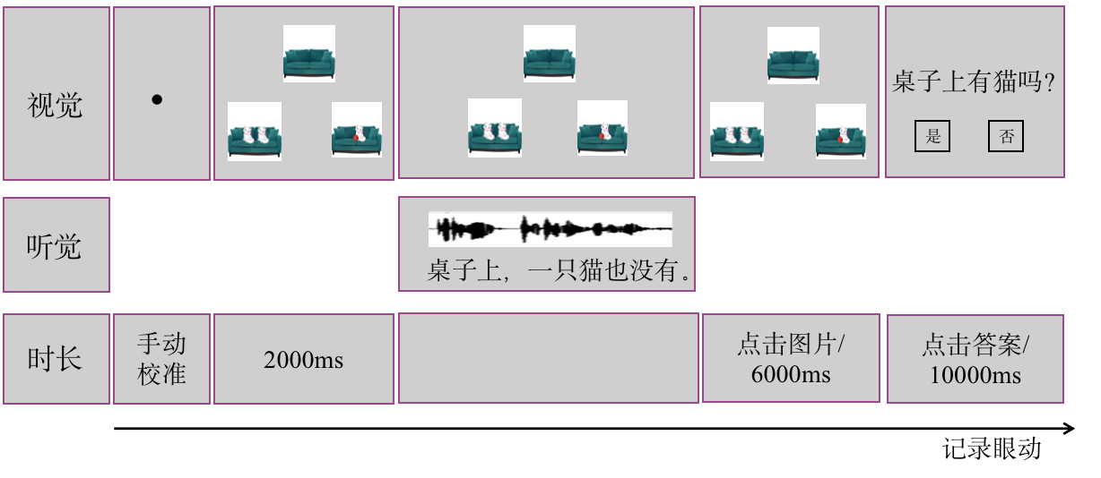

Slide 65
视觉情境范式将视觉刺激与听觉刺激相结合，使被试面对的实验环境生态程度较高。
视觉情境范式运用眼动追踪技术，实时测量被试对口语的理解进程，为我们了解口语理解的时间进程和加工机制提供了依据。
语言、视觉信息、记忆和注意等认知加工过程通常被独立地研究，但一般来说，它们需要协同工作。视觉情境范式可以将这些认知加工过程整合起来考虑。

Slide 66
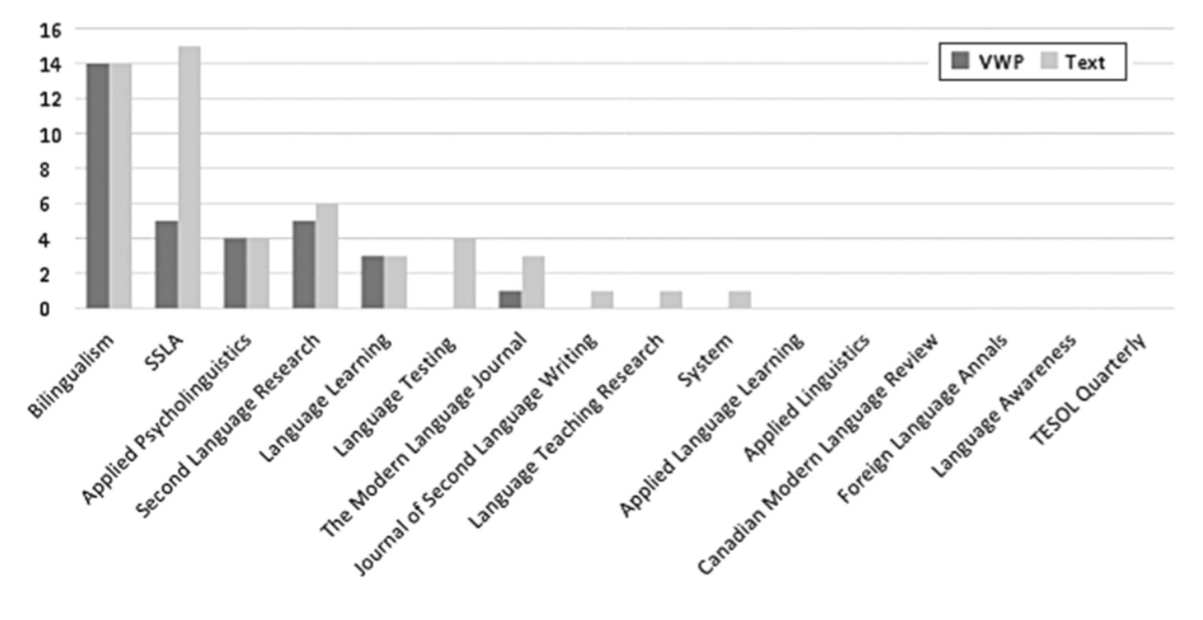

Slide 67

韵律对汉语“一量名”短语预测性加工的影响
——来自视觉情境范式的证据

Slide 68
预测性加工
在语言理解过程中，听到或读到某个语言信息之前就已经激活该信息。人们可以利用各种各样的线索进行预测，如语境、句法形态特征、语义、韵律线索等（van Bergen & Flecken, 2017）。有些群体不能预测或预测能力较弱，如儿童、老年人、文盲、二语者等（Huettig & Mani, 2016; Pickering & Gamb, 2018）。

Slide 69
RAGE假说（Reduced Ability to Generate Expectations hypothesis）：二语学习者在理解中产生预测的能力更弱，这是导致一语和二语加工不同的主要原因（Grüter et al.，2014）。
目前研究多集中于句法线索和语义线索。总的来说，二语者在利用句法线索上有困难，在语义线索上没有困难，但预测程度受到其母语和目标语言水平的影响。
目前关于二语者利用韵律线索的研究较少，且有较大争议。

Slide 70
汉语二语者是否能够利用韵律线索进行预测性加工？二语者和母语者的加工过程是否有差异？

Slide 71
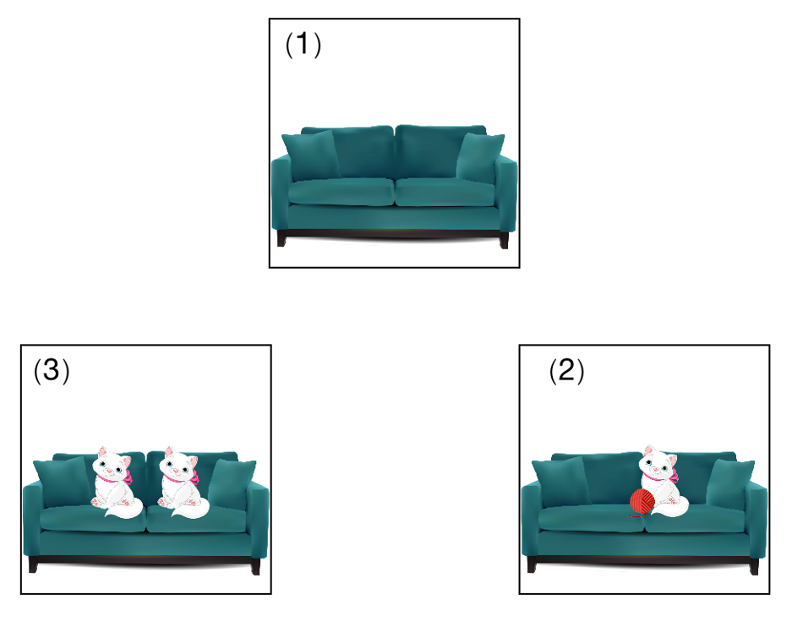
听觉材料
视觉材料
·表数量条件：
a. 沙发上，一只猫也没有。
·表指称条件：
b. 沙发上，一只猫在玩毛线。
无物图
图片编号 | 绝对命名 | 相对命名
 |  | 表数量 | 表指称
（1） | 无物图 | 目标图 | 竞争图
（2） | 单指示物图 | 竞争图 | 目标图
（3） | 双指示物图 | 干扰图
双指示物图
单指示物图
听觉材料与视觉材料对应关系
视觉情境设计

Slide 73
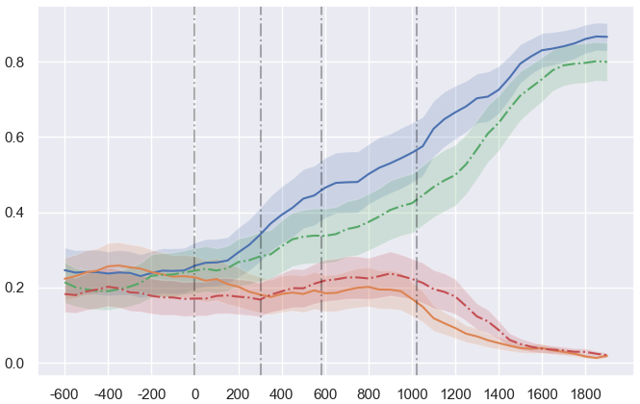
早预测期
一
量
名
目标图（母语者）
注视概率
竞争图（母语者）
目标图（二语者）
竞争图（二语者）
时间（ms）
早预测期母语者和二语者的注视概率随时间的变化

Slide 74
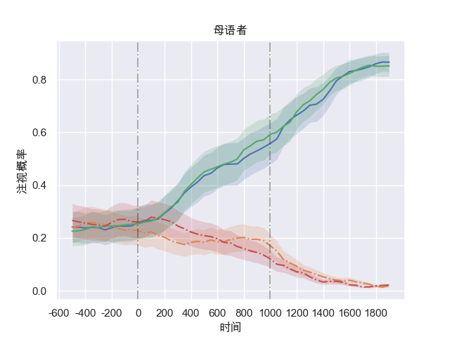
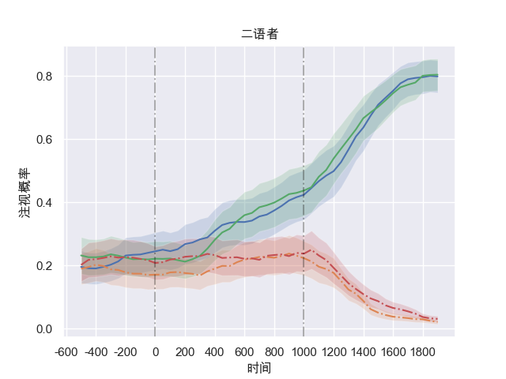
晚预测期
“一量名”
母语者
目标图（表数量条件）
注视概率
竞争图（表数量条件）
目标图（表指称条件）
竞争图（表指称条件）
二语者
时间（ms）
晚预测期母语者和二语者的注视概率随时间的变化

Slide 75
汉语二语学习者也能够利用韵律线索进行预测，这说明韵律线索在二语句子加工中也很重要，二语学习者可以有效利用韵律线索提高句子加工的效率。但是二语者的预测相较于母语者有所延迟，并且不能进行“早预测”，这说明二语学习者还没能建立起像母语者一样强的形式—意义连接，符合“RAGE假说”。

Slide 76
一点体会
用系连的眼光来寻求问题的解释
眼动数据的丰富性
要在一定的理论下和实验假设的基础上寻求对数据的解释
眼动研究的模型假设、二语习得的问题
眼动的工具性
眼动只是我们进行二语习得研究的一个工具，运用好这个工具来解释二语习得的问题。

